Slide 1
Семейный фестиваль «1+1»

Slide 2
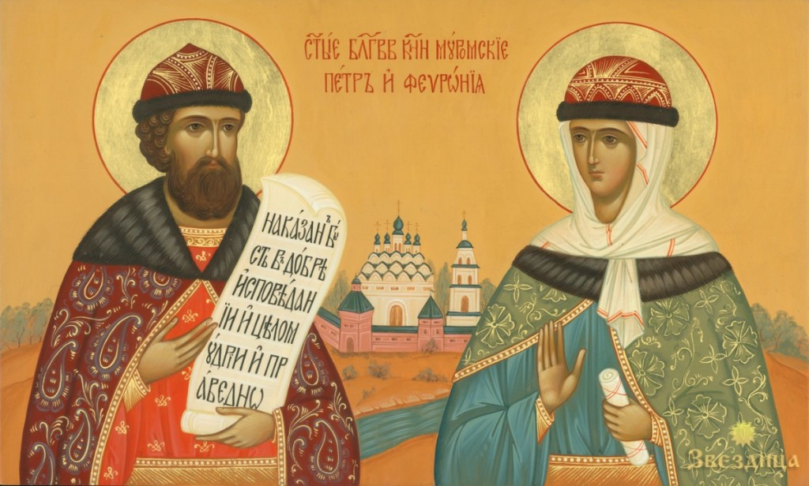
8 июля – День памяти святых благоверных князей
Петра и Февроньи Муромских – покровителей
семейного счастья, любви и верности.

Slide 3
Цели проекта:
- сплочение семьи, посредством коллективного семейного отдыха;
- утверждение семейных ценностей и традиций, здорового образа жизни;
- сохранение и развитие преемственности семейно-творческих отношений
Задачи проекта:
создание комплекса мероприятий, направленных на формирование
положительного образа современной семьи;
развитие и сохранение семейных традиций, повышение авторитета
материнства и отцовства;
- привлечение внимания молодежи к семейным ценностям и традициям;
привлечение внимания общественности к высокой духовности и
жизненному потенциалу социально здоровых семей, имеющих
позитивный опыт семейной жизни;
пропаганда, поддержка развития самодеятельного семейного творчества,
как оригинальной формы социально активного досуга;
-профилактика семейного неблагополучия.

Slide 4
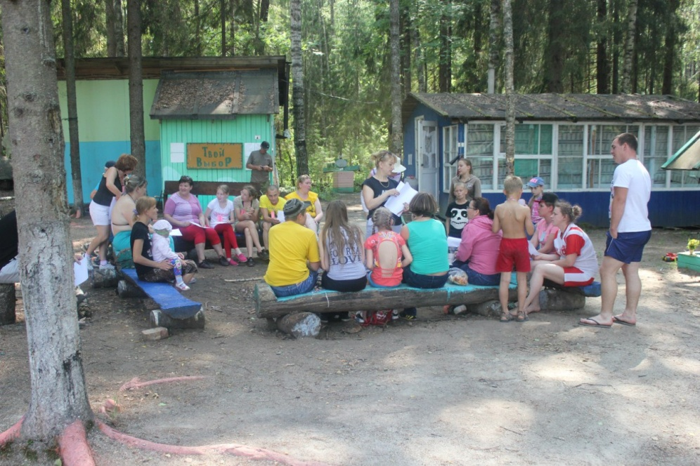
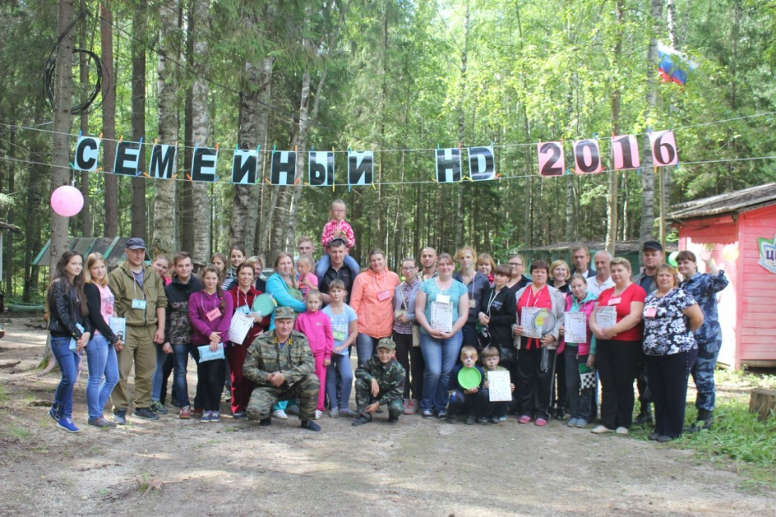
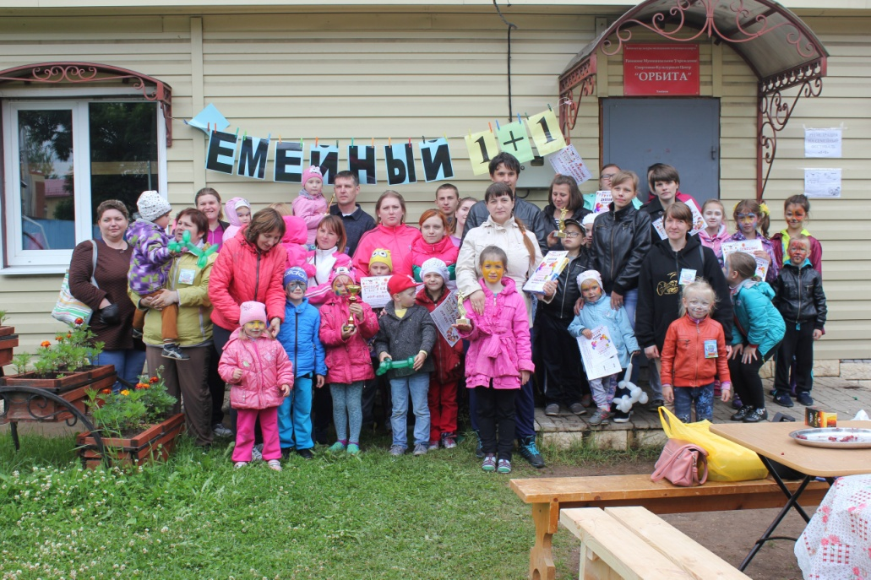
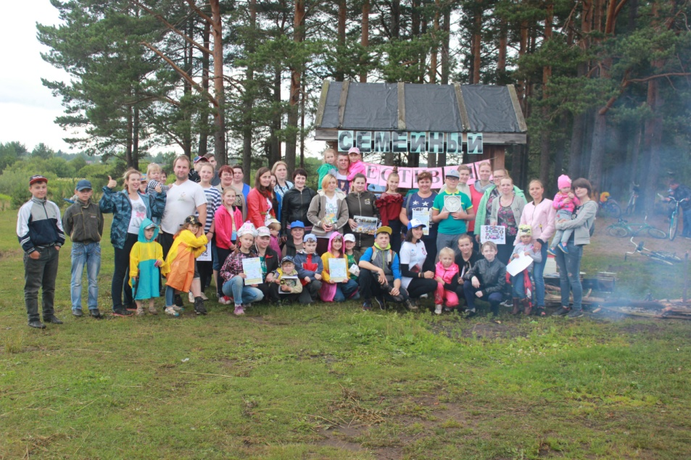
Семейный Уик-энд, 2015 год
Семейный HD, 2016 год
Семейный фестиваль «1+1», 2017-2018 годы

Slide 5
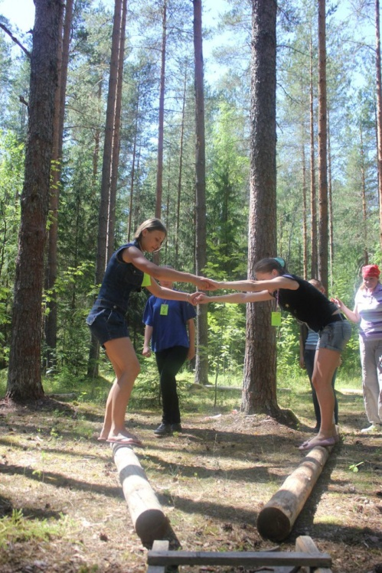
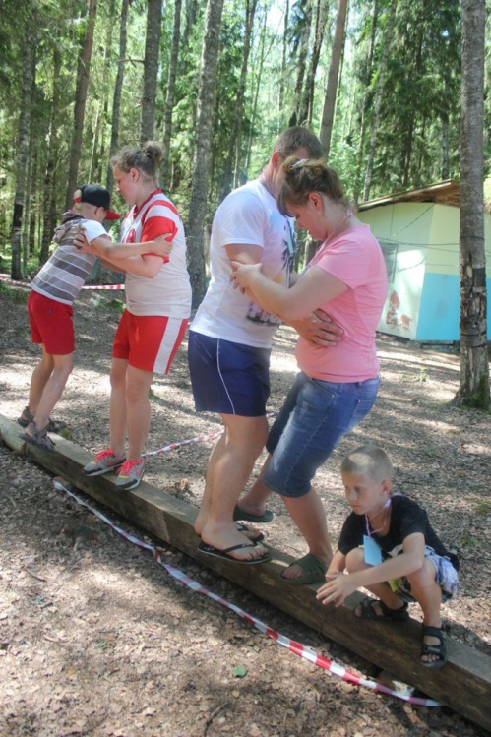
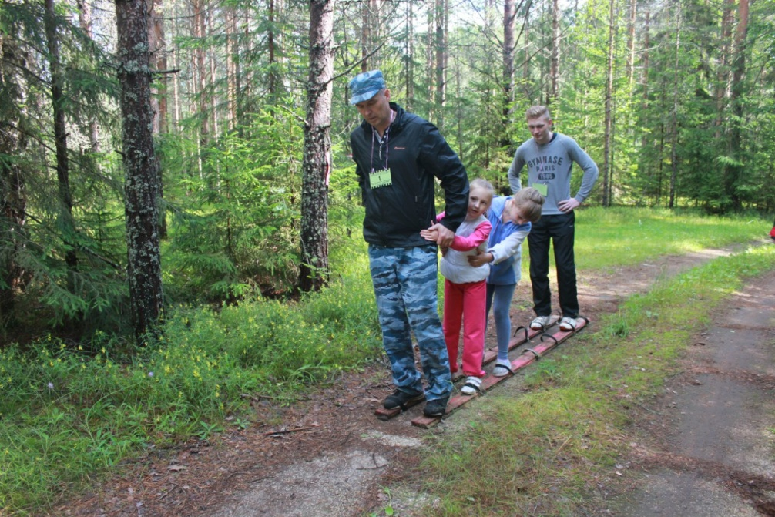
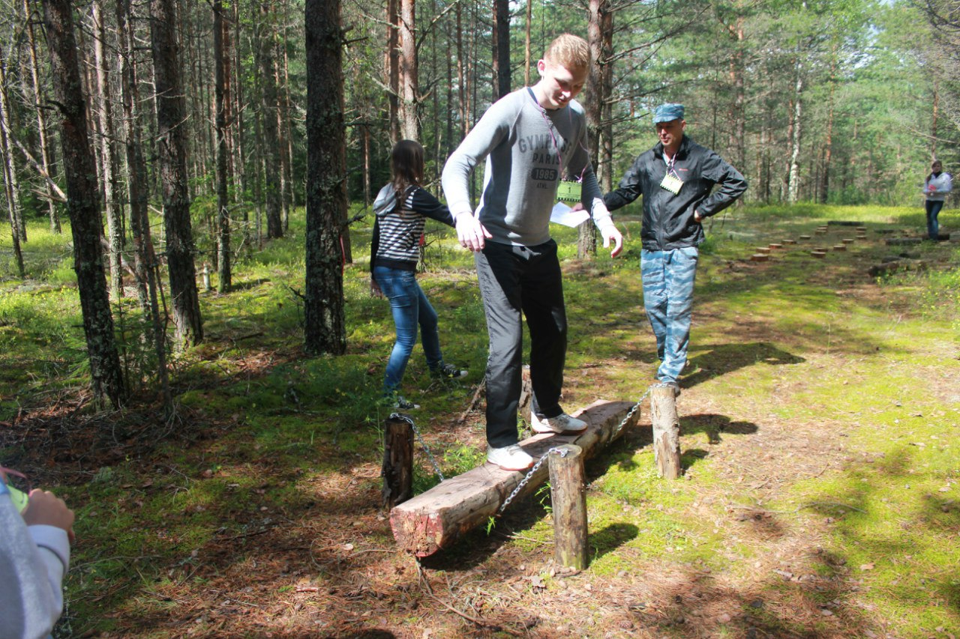
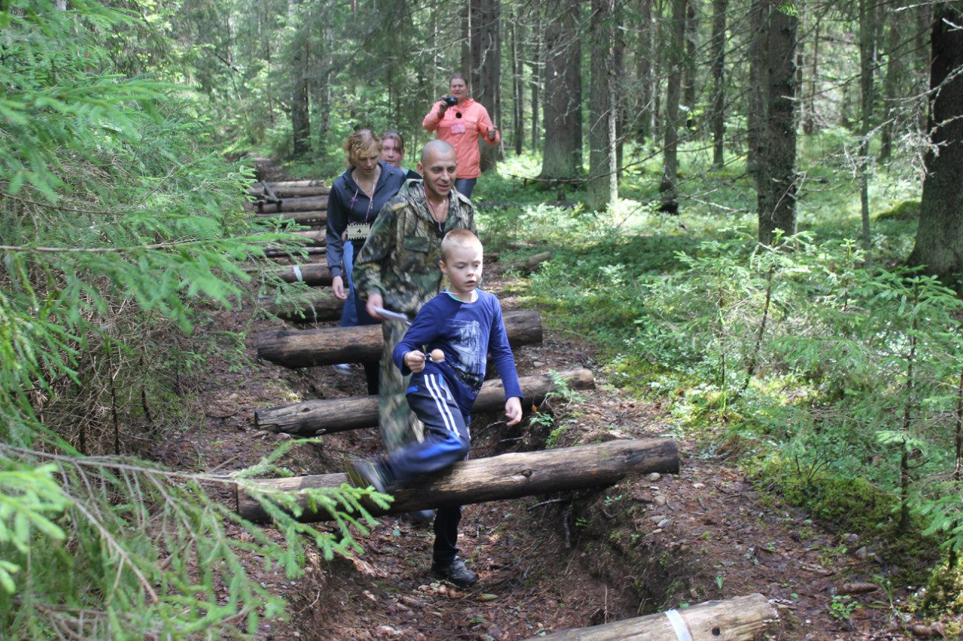
Эстафета

Slide 6
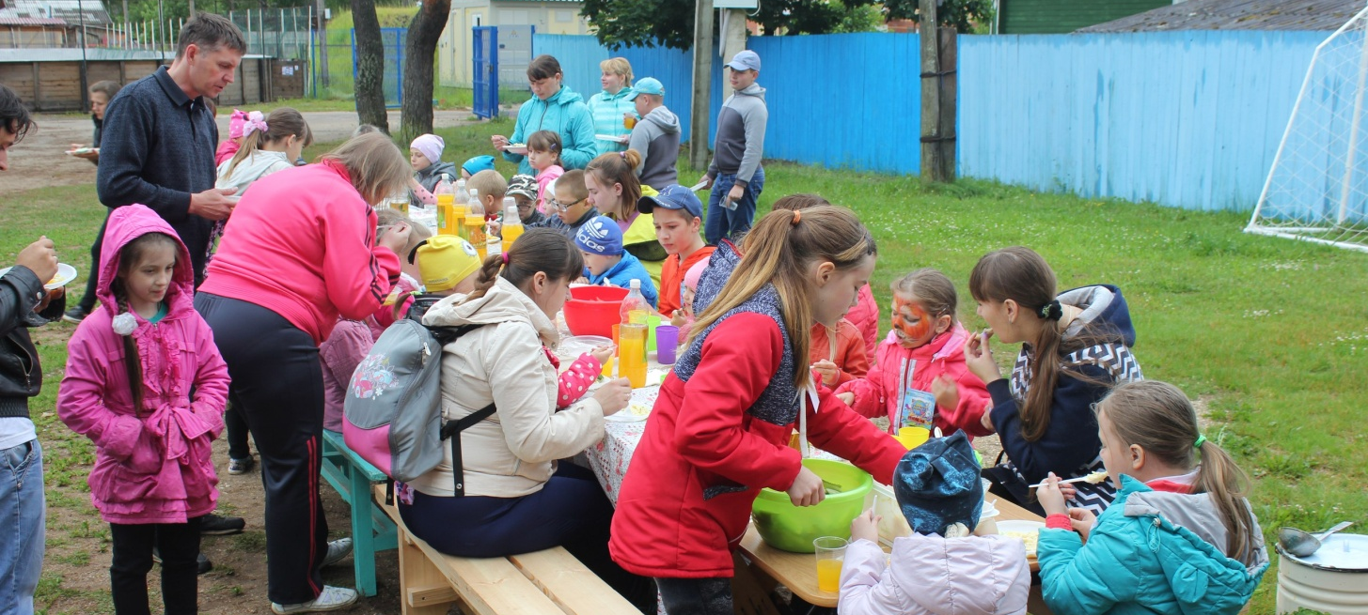
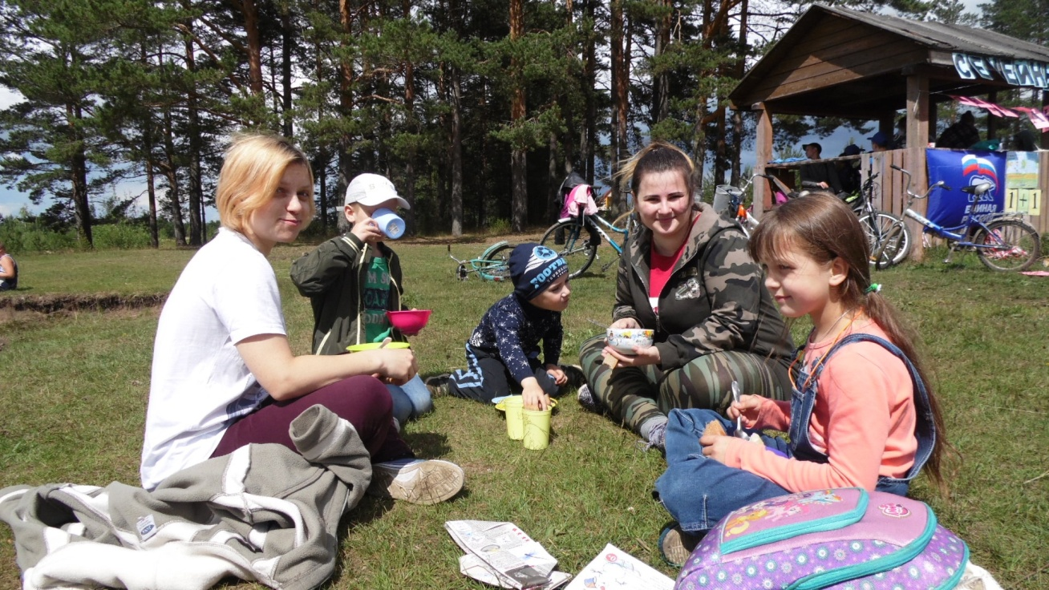
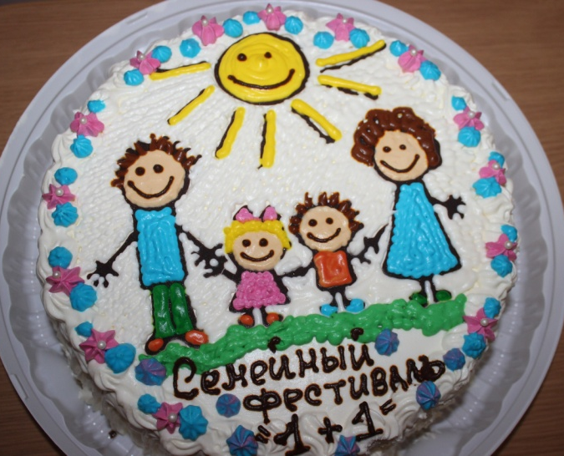
Пикник на свежем воздухе

Slide 7
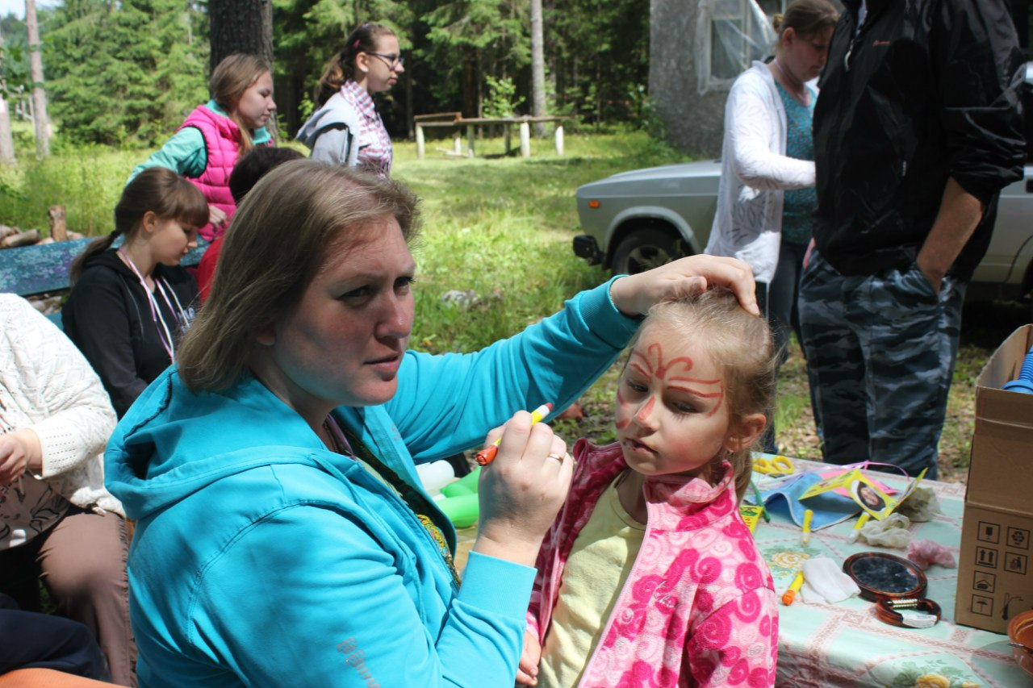
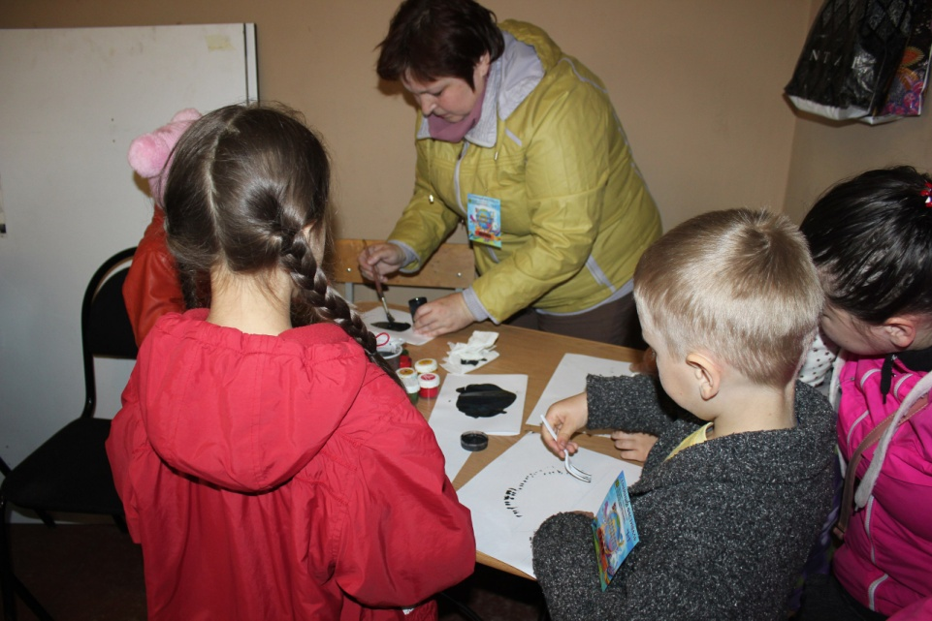
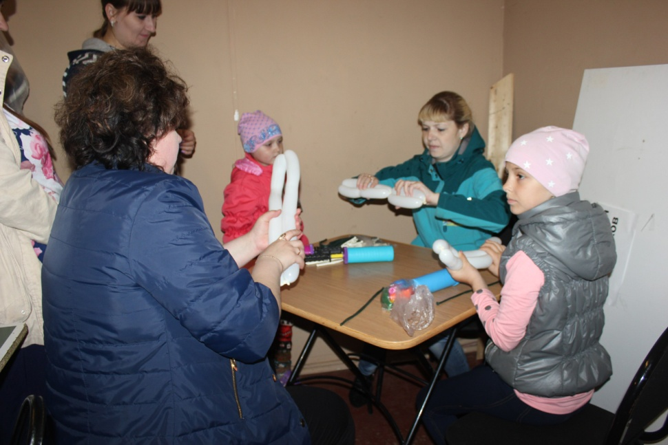
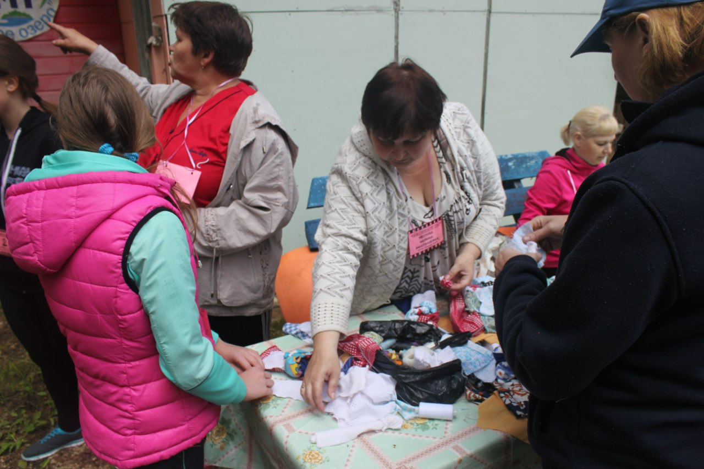
Мастер-классы

Slide 8
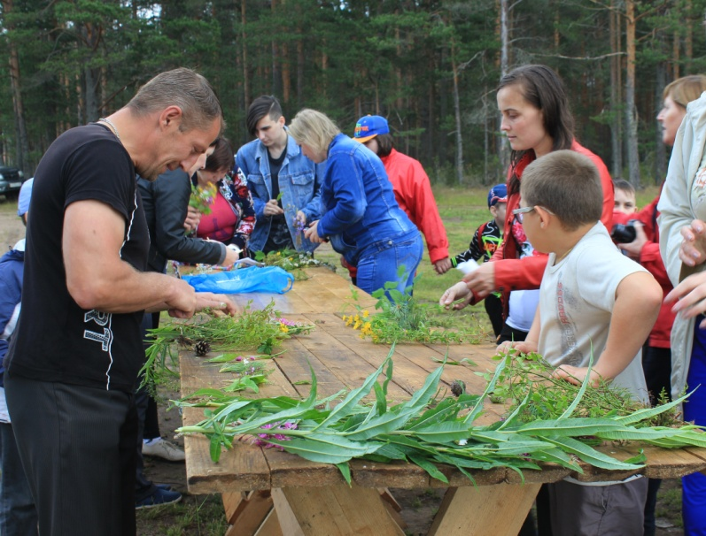
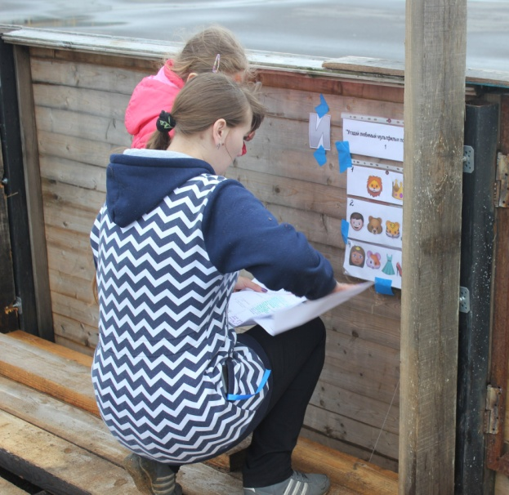
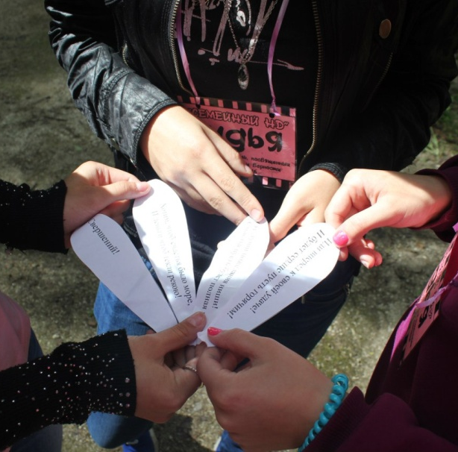
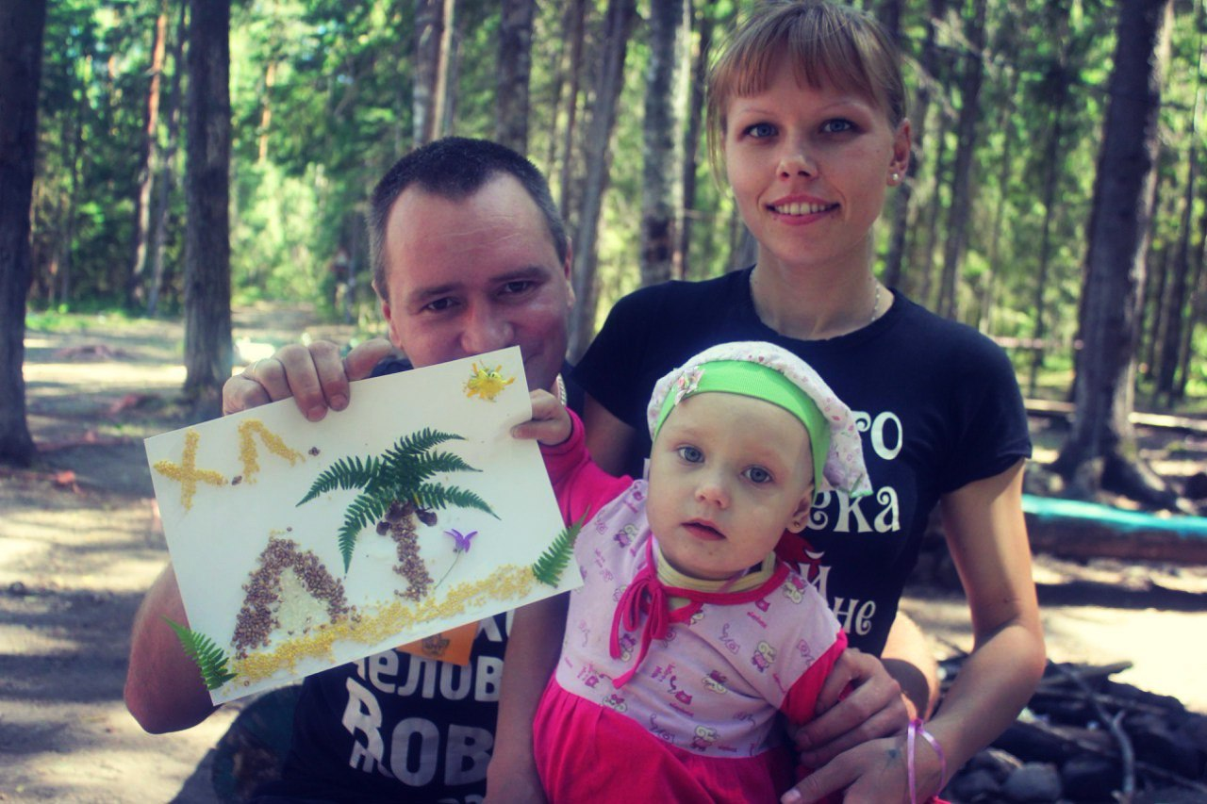
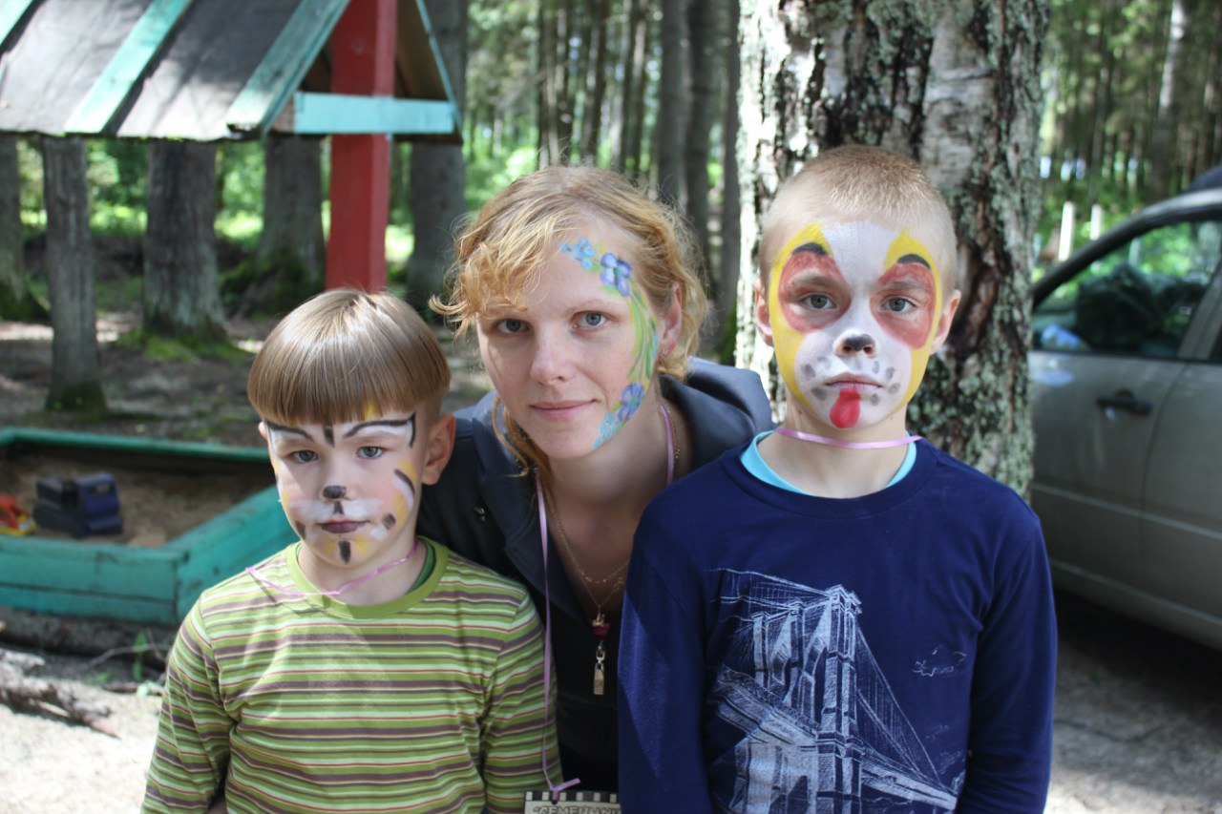
Конкурс лекарственных трав
Квест
Ромашка пожеланий
Спасибо за внимание!

